Slide 1
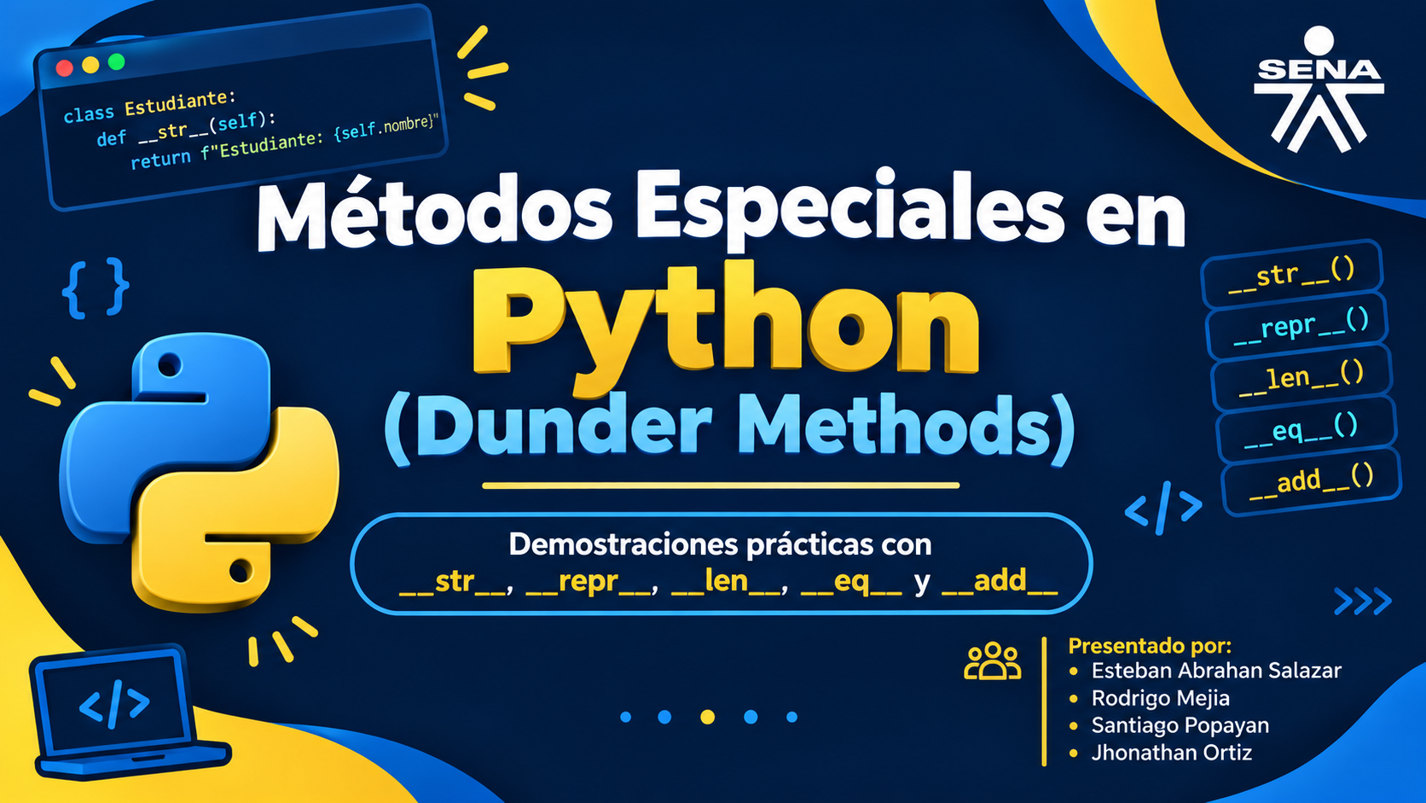

Slide 2
1. ¿Qué son los métodos Dunder?
Son métodos especiales de Python que tienen dos guiones bajos al principio y al final.
Dunder viene de “Double Underscore”, que significa doble guion bajo.
Permiten personalizar cómo se comportan los objetos en operaciones como imprimir, comparar o sumar.
Ejemplos: __str__(), __repr__(), __len__() y __eq__().

Slide 3
2. ¿Qué pasa si no definimos __str__()?
class Estudiante:
def __init__(self, nombre, edad):
self.nombre = nombre
self.edad = edad
estudiante1 = Estudiante("Santiago", 17)
print(estudiante1)
Resultado aproximado
<__main__.Estudiante object at 0x...>
Python muestra una representación predeterminada del objeto, no sus datos de forma amigable. La dirección/identificador puede variar.

Slide 4
3. ¿Para qué sirve __str__()?
class Estudiante:
def __init__(self, nombre, edad):
self.nombre = nombre
self.edad = edad
def __str__(self):
return f"Estudiante: {self.nombre}, Edad: {self.edad}"
estudiante1 = Estudiante("Santiago", 17)
print(estudiante1)
Salida
Estudiante: Santiago, Edad: 17
__str__() define un texto claro para mostrar el objeto con print(). Se parece a toString() de JavaScript.

Slide 5
4. __str__() con una condición
class Estudiante:
def __init__(self, nombre, nota):
self.nombre = nombre
self.nota = nota
def __str__(self):
if self.nota >= 3.0:
estado = "Aprobado"
else:
estado = "Reprobado"
return f"{self.nombre} - Nota: {self.nota} - {estado}"
print(Estudiante("Carlos", 4.5))
print(Estudiante("Andrés", 2.5))
¿Qué hace?
Si la nota es 3.0 o más, muestra “Aprobado”. Si es menor, muestra “Reprobado”. Así el texto cambia según los datos del objeto.

Slide 6
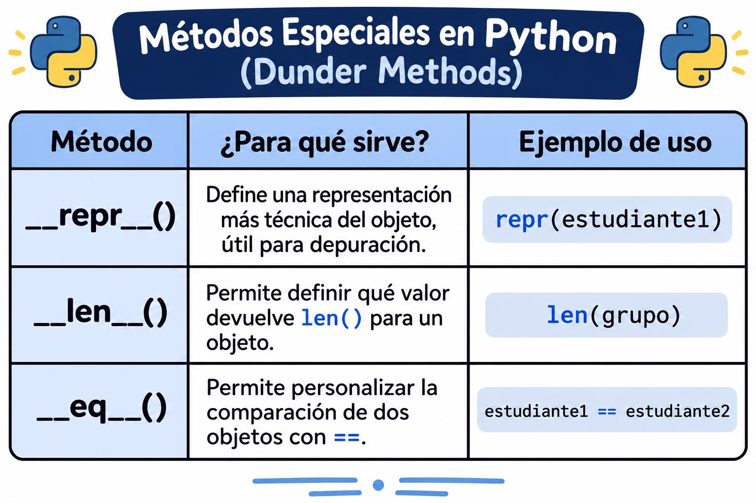
5. Otros métodos especiales

Slide 7
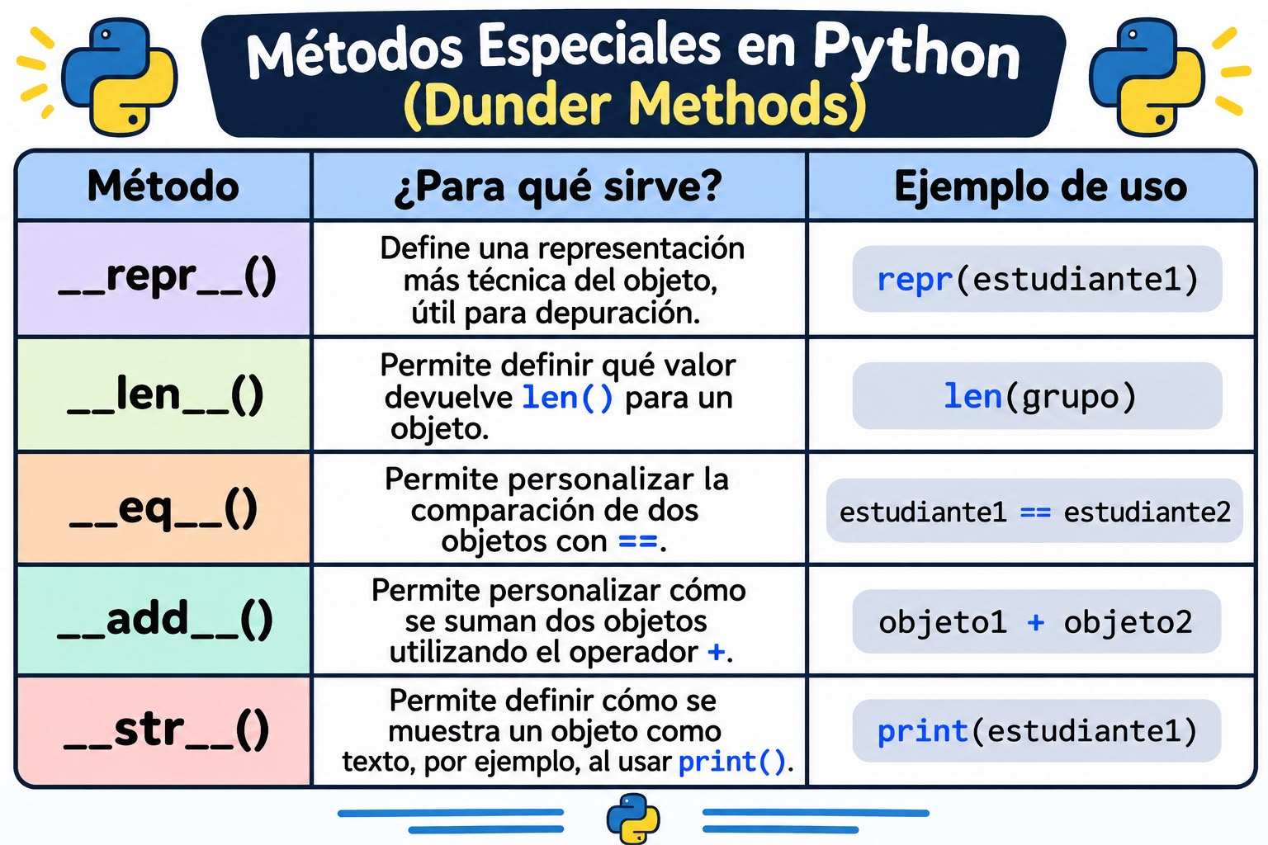

Slide 8
6. ¿Para qué sirven?
__repr__(): ofrece una representación más técnica del objeto, útil para depurar.
__len__(): permite que len(objeto) devuelva una longitud definida por nosotros.
__eq__(): decide cuándo dos objetos se consideran iguales usando ==.
__add__(): permite definir qué significa sumar dos objetos con +.

Slide 9
7. Demostración en vivo: __len__()
class Grupo:
def __init__(self, estudiantes):
self.estudiantes = estudiantes
def __len__(self):
return len(self.estudiantes)
grupo = Grupo(["Sofía", "Carlos", "Andrés"])
print(len(grupo))
Salida: 3
Definimos __len__() para que len(grupo) cuente cuántos estudiantes hay en la lista. Es un ejemplo fácil de ejecutar en vivo.

Slide 10
8. ¿Por qué Django usa __str__() en sus modelos?
Django utiliza modelos para representar datos guardados en la base de datos.
Al definir __str__(), podemos decidir cómo se identifica cada registro como texto.
Por ejemplo, un producto puede mostrarse como “Camiseta roja” en vez de un nombre técnico del objeto.
Esto ayuda a reconocer registros en el panel de administración y facilita el trabajo.

Slide 11
9. Conclusión
Los métodos Dunder conectan nuestras clases con comportamientos especiales de Python.
__str__() hace que los objetos se vean más claros al imprimirlos.
__repr__(), __len__(), __eq__() y __add__() permiten personalizar otras operaciones.
Lo importante es entender que podemos adaptar el comportamiento de una clase a lo que necesita nuestro programa.

Slide 12
Guion corto para explicar la demostración
“Primero voy a imprimir un objeto sin __str__() y veremos que Python no muestra directamente el nombre ni la edad.”
“Ahora agrego __str__() y devuelvo un texto con los atributos del estudiante.”
“Por último, uso una condición para que el mensaje diga si el estudiante está aprobado o reprobado según su nota.”
“Como método adicional, mostraré __len__(), que permite usar len() con una clase propia.”

Slide 13
Muchas Gracias
Por Su
Atención

